Slide 1
BTS SIO - VEILLE
Veille Technologique
L'Automatisation des Agents IA
Étude des intelligences artificielles autonomes capables d'exécuter des tâches complexes en cascade sans intervention humaine continue
Intelligence Artificielle Autonome

Slide 2
MA MÉTHODOLOGIE
Sources Principales
Écosystème de sources ciblé et automatisé
YouTube
Google Alerts
Podcasts Tech
Alertes configurées sur :
Chaînes spécialisées en IA et développement
"AI Agents"
"Autonomous AI"
Écoute lors des déplacements
"LLM automation"
Démos techniques et conférences
Compréhension des enjeux stratégiques
Réception automatique d'actualités
Suivi d'outils comme AutoGPT
Mots-clés spécifiques ciblés
Retours d'expérience concrets
Vulgarisation technologique

Slide 3

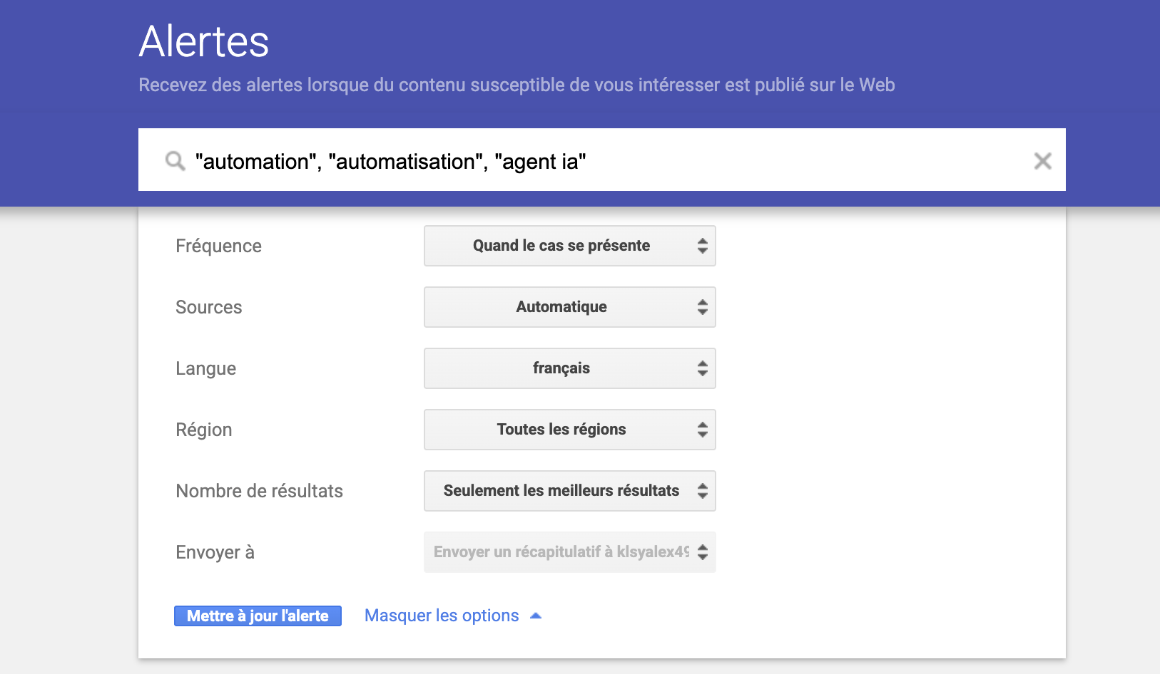





MA MÉTHODOLOGIE
Sources Principales
Écosystème de sources ciblé et automatisé
YouTube
Google Alerts
Podcasts Tech

Slide 4
FONCTIONNEMENT ET LOGIQUE
Agents IA Autonomes
Chatbots Classiques
Agents Autonomes
Un prompt nécessaire pour chaque action
Planification des étapes
Intervention humaine continue requise
Utilisation d'outils (web, code)
Pas de planification autonome
Collaboration entre agents
Architecture Technique
LLMs
Frameworks
ReAct
Cerveau pour dériver les étapes logiques
AutoGPT, BabyAGI, LangChain, LlamaIndex
Boucles de raisonnement et action
Exécution de code
Navigation web autonome

Slide 5
OUTILS ET CAS D'USAGE
Défis et Risques
Applications Concrètes
Défis Majeurs
Devin
Sécurité et Jailbreaking
IA Software Engineer
Dérive des objectifs
Agents QA
Automatisation des tests
Coût des requêtes API (Tokens)
Scraping Web
Extraction intelligente de données
Risques Critiques
Boucles infinies
Hallucinations + actions destructrices
Les entreprises intègrent ces agents pour automatiser des workflows complexes : tests logiciels autonomes, recherche de vulnérabilités, gestion de service client autonome de bout en bout.
Problème d'observabilité
Nécessité du "Human in the loop"

